Slide 1
g-2/EDM実験紹介
飯沼裕美 (KEK) for
New g-2/EDM@J-PARC collaboration
実験実現に向けて頑張り中
  2009年12月にJ-PARC PACにプロポーザル提出
  今度のPACでStage-1を目指す
実験の概要と私が担当して来た部分を紹介

Slide 2
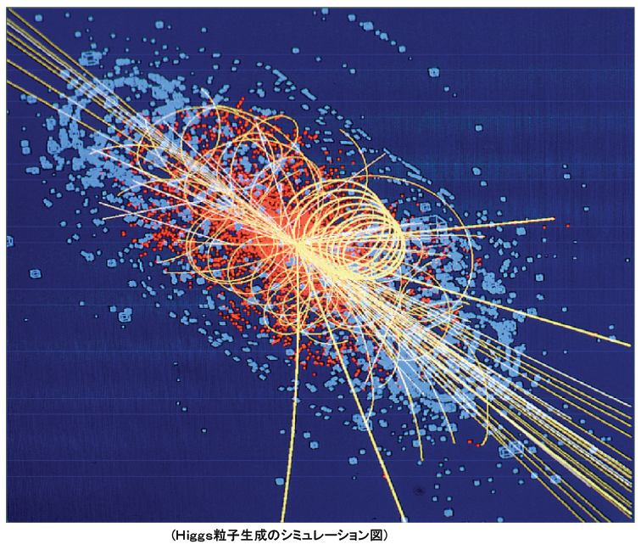
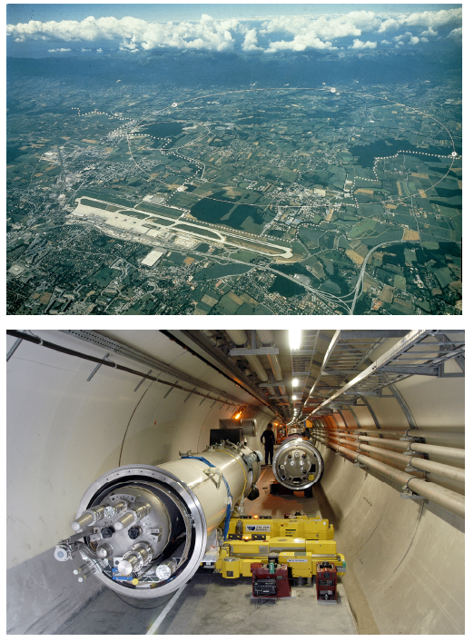
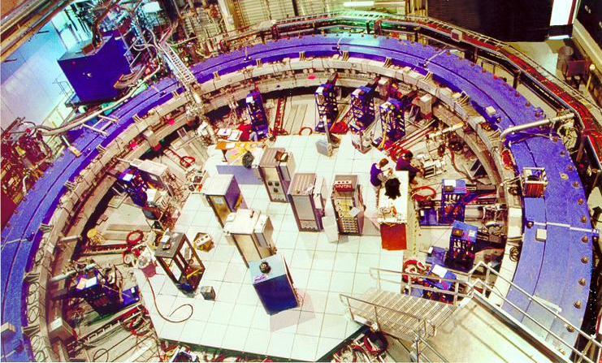
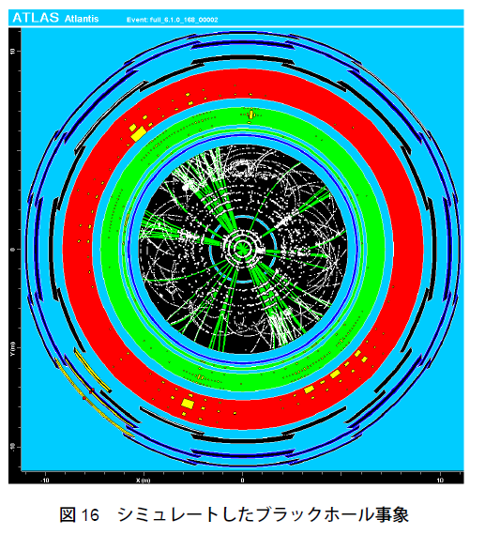
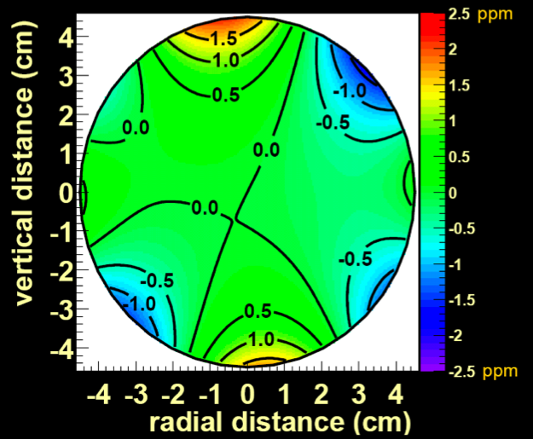
標準模型は正しいのか？
（1）エネルギーフロンティアLHC@CERNなど
（2）精密測定フロンティア
8km
ミューオン貯蔵リングΔB=0.17ppm
14m
Higgsらしい
基本粒子であり、かつ身近な存在のミューオン（レプトンの一つ）の磁場中のスピン歳差運動を測定し、標準模型の計算値と一致するのかを精密比較する。米国E821実験など。
→身近な素材で、緻密に勝負！
ブラックホールを作ったり、重力子が放出されたりする“かも”しれない。
→TeV領域を目指し、ビックバンに近付き、未知粒子を探索。力で勝負！

Slide 3
ミューオン歳差運動の精密測定
ミューオンは基本粒子である!
標準模型により高精度で運動の様子を記述できるはず。
スピンを持っているので磁場中でくるくる回転する。
電荷を持っているので一様磁場中で周回運動する。
一様磁場の中で歳差運動する。
B
寿命がくると弱い力により、陽電子とニュートリノに崩壊する。
陽電子はミューオンのスピンの方向に出やすい。
陽電子検出の時間変動を見れば、ミューオンのスピン歳差運動周期がわかる。
e⁺
e⁺
e⁺
μ⁺

Slide 4
ミューオンスピン歳差運動の精密測定の現状
標準模型
実験
最新実験結果 2006年論文
結果は3標準偏差、違っている！
通常は、5標準偏差の違いがあると、“違い”と認める。
< 0.17 ppm
標準模型以外の“力“が働いているのか？
あるいは、基本粒子のはずのミューオンに電気双極子(EDM)があるのか？
いずれにせよ、標準模型を“越えた“新物理の兆候かもしれない！？
新実験目標<0.1ppm

Slide 5
電気双極子(EDM)を測定するには？
ミューオンが水分子みたいに分極？
電場をかければ分かるはず。
+ + +
+ + + +
Electric Dipole Moment
光速で走るミューオンは磁場を電場と感じる（特殊相対論）
− − − − − − −
電場！
基本粒子のはずのミューオンに内部構造がある！？
標準模型ではありえないこと。
もしもEDMがあるならば、歳差運動は、g-2からの寄与と、EDMからの寄与の2成分になる。
→ノーベル賞級の世紀の大発見！
両方同時に精密測定に挑戦！
最新実験の上限値 ~ 1e-19 e.cm(2006年論文)
新実験目標 <1e-20 e.cm

Slide 6
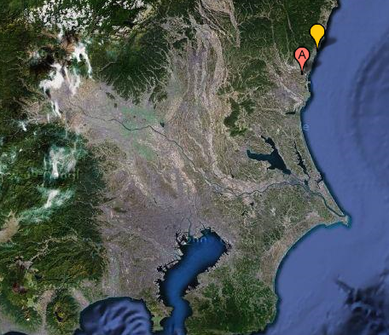
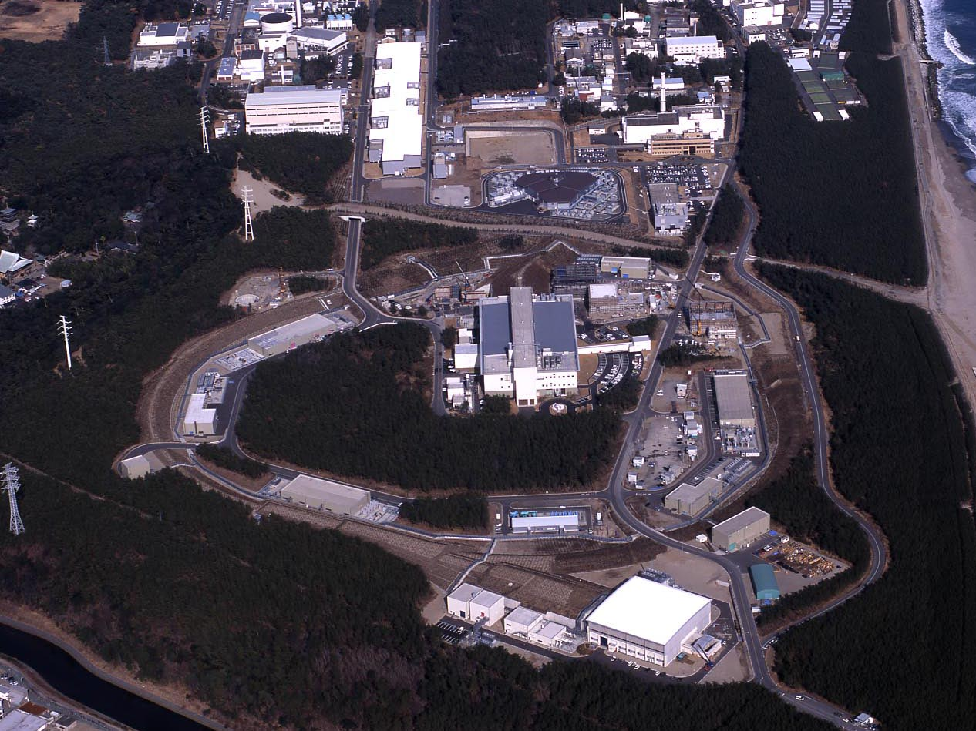
JPARC のミューオンビームを使って実験します
日立市
J-PARC
J-PARC Facility
(KEK/JAEA)
P, 3GeV
KEK
ν
μ-beam
Yokohama
P, 30GeV
Bird’s eye photo in Feb. 2008
Notes:
High intensity muon beam in Japan, J-PARC.
Details of J-PARC will be given by Prof. Saito on Thursday.

Slide 7
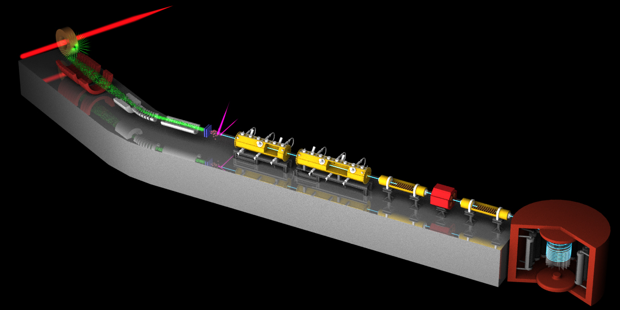
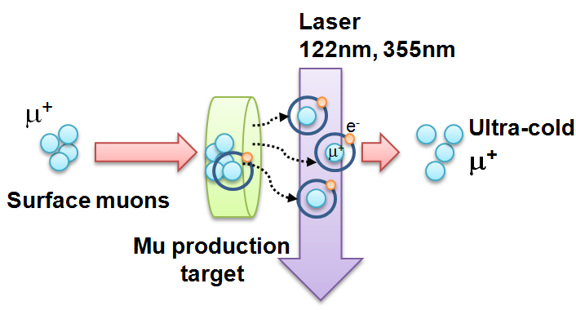
3 GeV陽子ビーム
( 333 uA)
New Muon g-2/EDM Experiment at
J-PARC with Ultra-Cold Muon Beam
グラファイト標的 (20 mm)
表面ミューオンビーム
(28 MeV/c, 4x10⁸/s)
ミューオニウム生成 （室温）
(300 K ~ 25 meV⇒2.3 keV/c) ほぼ静止状態
Surface muon
光速の94.3%まで加速
超精密磁場
(3T, ~1ppm ローカル)
Ultra Cold μ+ Source
ビーム貯蔵用
磁石
Muon LINAC (300 MeV/c)
極冷 μ⁺ 源 と LINAC
Laser
Proton beam
(3 GeV, 1MW, 25 Hz)
Muon Linac
(300 MeV/c)
(2.3 keV/c)
(28 MeV/c)

Slide 8
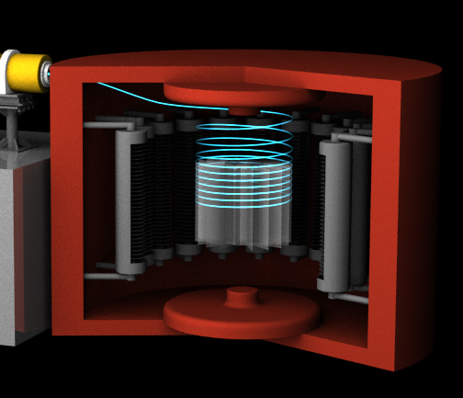
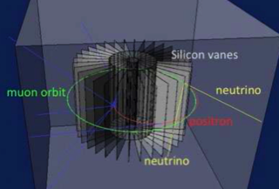
3 GeV陽子ビーム
( 333 uA)
New Muon g-2/EDM Experiment at
J-PARC with Ultra-Cold Muon Beam
グラファイト標的 (20 mm)
表面ミューオンビーム
(28 MeV/c, 4x10⁸/s)
ミューオニウム生成 （室温）
(300 K ~ 25 meV⇒2.3 keV/c) ほぼ静止状態
Surface muon
光速の94.3%まで加速
超精密磁場
(3T, ~1ppm ローカル)
Ultra Cold μ+ Source
ビーム貯蔵用
磁石
Muon LINAC (300 MeV/c)
ビーム入射・貯蔵
μ⁺ beam
陽電子検出器
直径0.66 m
γ=3 and B=3 [T]
(note: 14 m for E821)

Slide 9
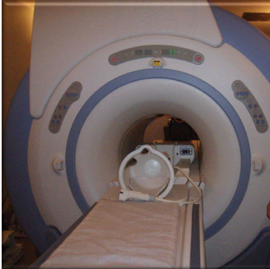
新ｇ－２実験の技術的挑戦の紹介
BNL/E821実験
異常磁気モーメント
0.54ppmで計測
標準理論と3σのズレ
0.1ppm以下！
磁場制御・測定精度向上
⇒一体型磁石の貯蔵リング、MRIなど
貯蔵リング内のビーム制御精度を向上
⇒超ストレートミューオンビーム
大きさのイメージ
貯蔵磁場3テスラ、ビーム運動量300MeV/c、
直径0.66mの貯蔵リングに決定した。
μ⁺
超精密磁場を乱さずに、どうやって小型貯蔵リングにビームを入射すれば良いのか？
0.66m

Slide 10
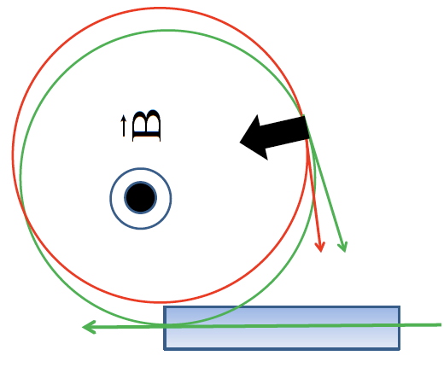

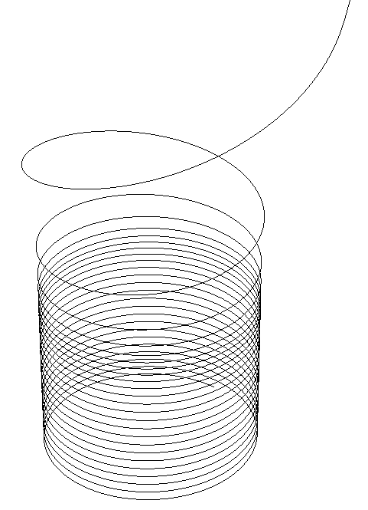
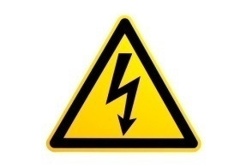
どうやってビーム入射するか？
66cm
コンパクト強磁場リングへの水平入射は技術的に難しい:
3[T] 磁石のフリンジフィールドをキャンセル
１ターン以内に水平キック(~ 60 mrad)
7.4nsec
貯蔵空間の磁場に影響なし！
らせん軌道入射
らせん軌道入射
インフレクター
適切な径方向磁場で垂直運動量を水平方向に変える
μ⁺
2次元軌道
垂直方向キック
貯蔵リング平面
貯蔵リング平面

Slide 11
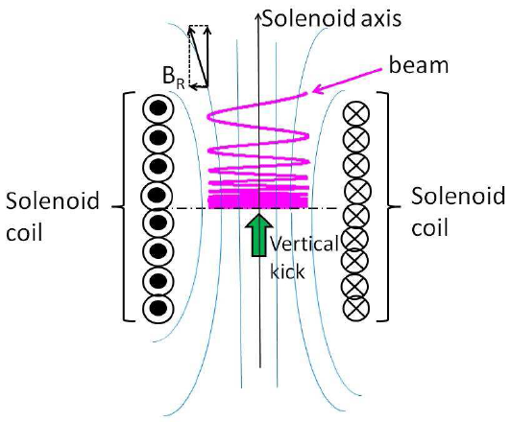
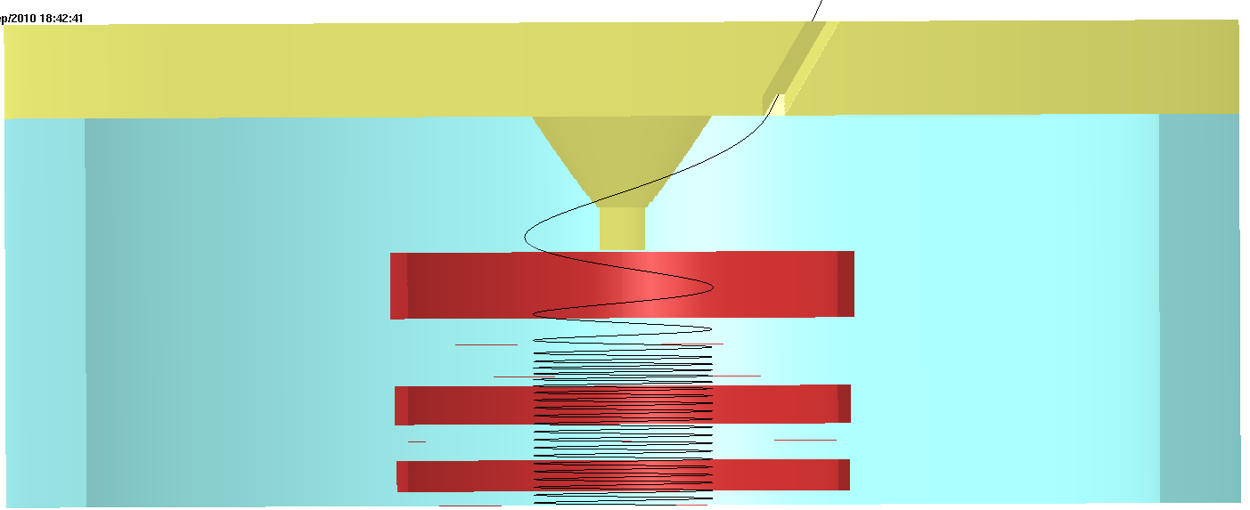
らせん入射に適した磁場の概念設計
らせん軌道入射に適したBrの空間分布が重要。
ミューオン1個について、入射軌道満足をするBr分布を求めた。
μ⁺
ビーム入射用トンネル
OPERA
天板ヨーク（鉄）
ポールチップ（鉄）
1.8m
円筒形リターンヨーク（鉄）
超電導メインコイル内径1.6m
上下対称
4.6m

Slide 12
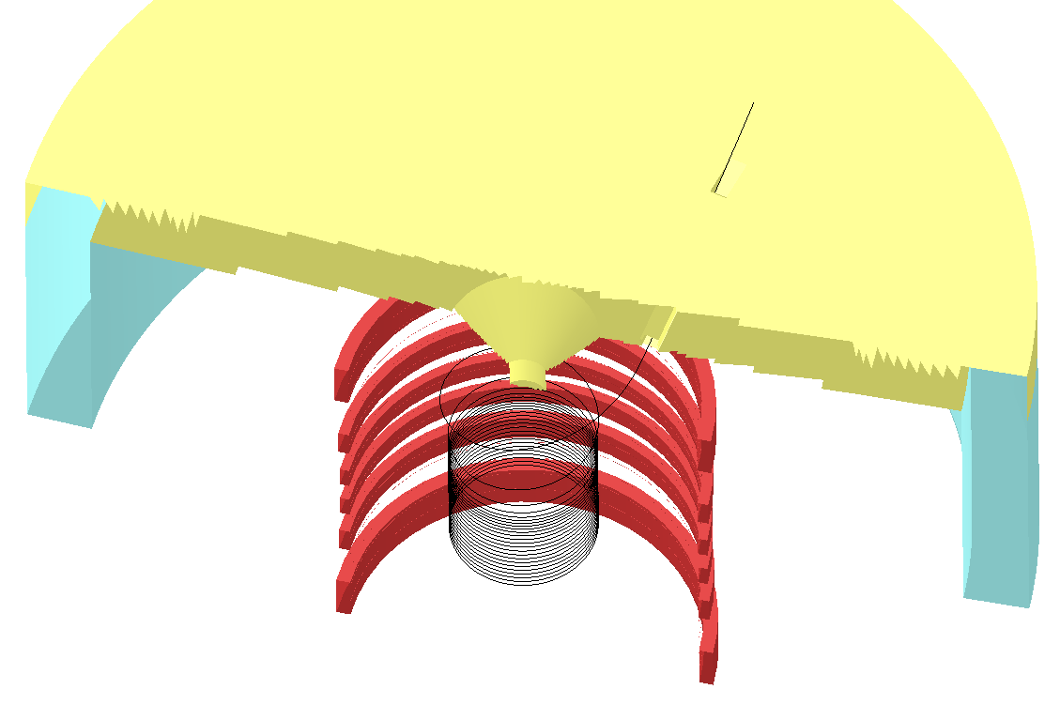
磁石外部からトンネルを通過し磁石内部へ軌道がつながった！（シングルμ⁺）
μ⁺
μ⁺ ビーム軌道直径 0.66m 1周2.1m
(サイクロトロン周期=7.4 nsec)

Slide 13
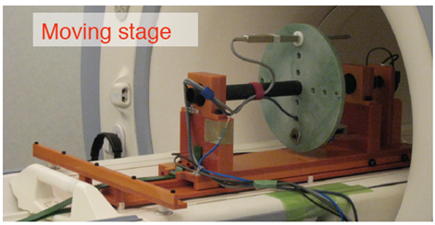
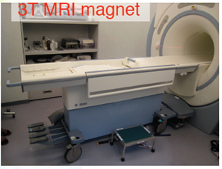
貯蔵リング設計準備進行中
    KEK低温センター、加速器施設、日立製作所（共同研究）
“ビーム“入射条件見積もり
低エネルギー電子ビームを用いた実証試験の準備中
μ⁺
誤差磁場100μm/1ppm
温度制御、振動制御
どうやってソレノイド軸方向のビーム運動を制御するか？
NMPプローブとホールプローブで空間磁場分布を測定
どうやって磁場測定をする？
どうやって磁場を制御する？
放医研

Slide 14
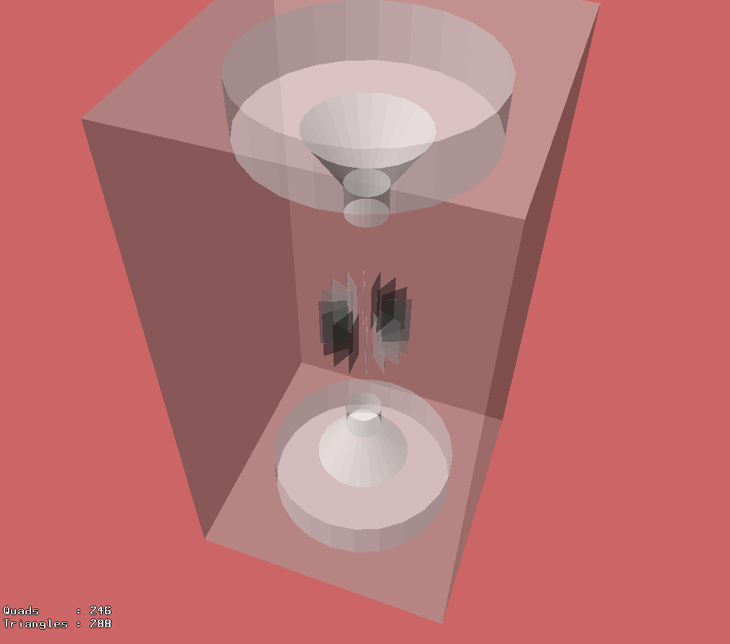
貯蔵リング内部の総合シミュレーション
ＯＰＥＲＡ＋ＧＥＡＮＴ４
OPERA計算からメイン磁場マップを得て、理想的なキッカー磁場（パルス動径磁場）と弱収束磁場を加えて、ミューオンの軌道と、スピン追跡や、陽電子検出など貯蔵リング内すべてのシミュレーションツールを構築中。
シリコン検出器

Slide 15
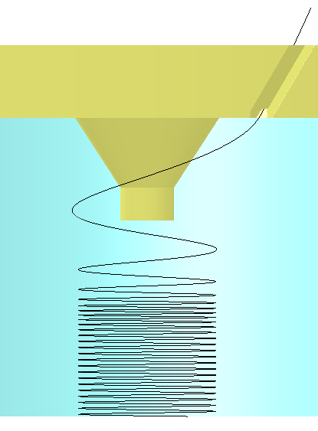
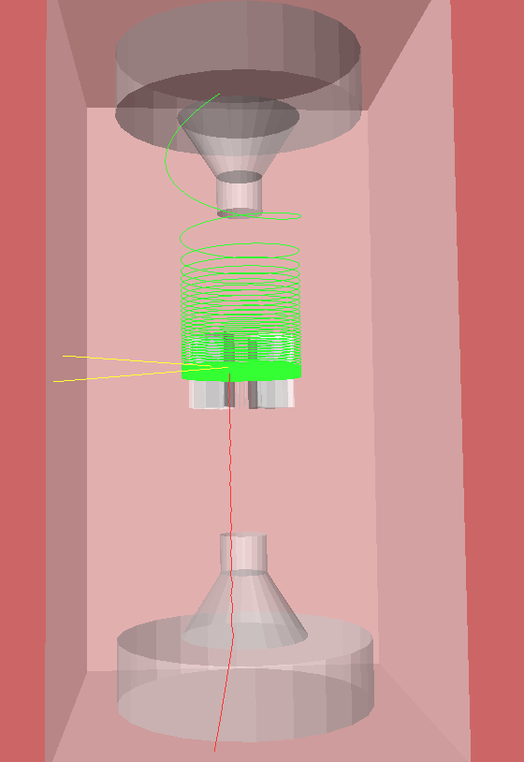
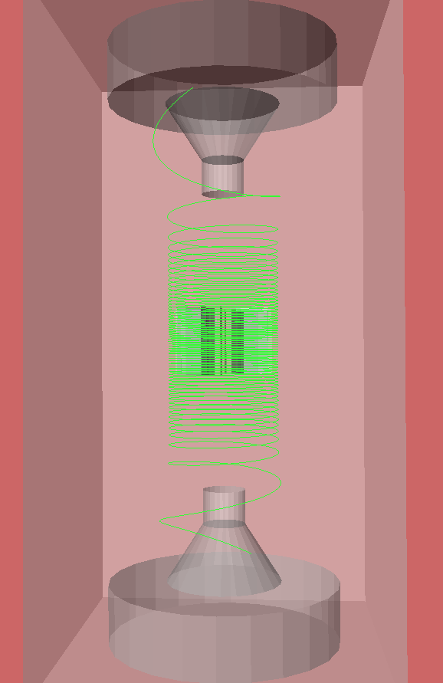
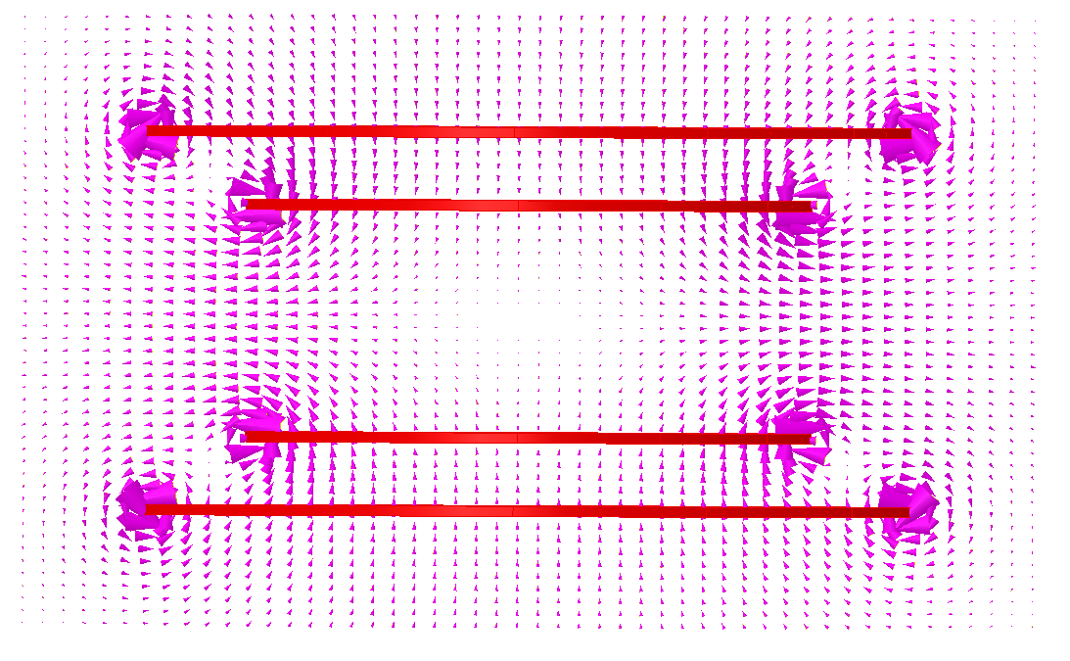
静磁場とパルス磁場によるビーム軌道の制御
OPERA+GEANT4
動径静磁場
トンネル出口入射角度 0.43rad
→ 5mrad程度までしか偏向できない
OPERA
垂直キッカー（パルス動径磁場）
0.43rad
入射角度5mrad → 5μrad未満まで
（キック精度0.1%程度を想定）
ビームサイズ、軌道を考慮し、径方向・軸方向の或る程度の体積内で、均等な軸対称キック磁場が欲しい。
ニュートリノ
キッカーで垂直運動を止める
μ⁺崩壊
Br(t)=B_{peak} ×sin(ωt) 半周期150ナノ秒
（20周分）
5mrad
Br(t)
±10cm
サイクロトロン周期 7ナノ秒
回転軌道直径66cm
例：ヘルムホルツタイプコイル
Notes:
This is a conceptual design of vertical kicker.
We will use two pairs of coils to apply….within few tens of turns.
Proto…

Slide 16
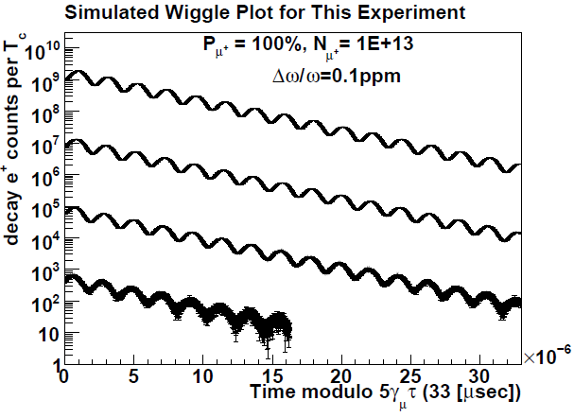
どうやってスピン歳差運動周期を測るか？
崩壊陽電子の数をシリコン検出器で数え、その時間変動をみると、スピン歳差運動周期ωでウネウネしている。
灯台（ミューオン）の光（陽電子）の強さを観測するイメージ。
e⁺
e⁺
e⁺
μ⁺
直交成分を分離するにはどうすれば良いか？

Slide 17
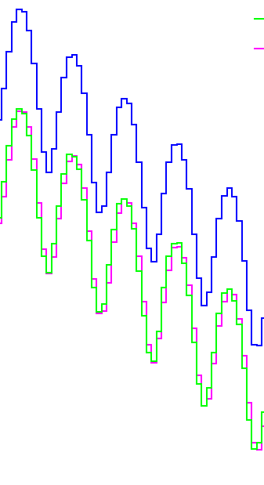
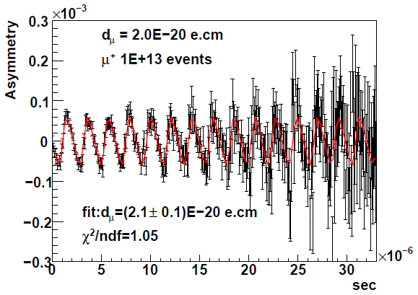
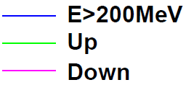
どうやってω_{a}とω_{EDM}を分離するか？
example
動径方向電場に対する陽電子の放出角度の時間変動に現れる。
EDM測定のキモは、ミューオンビーム軌道制御！！
Notes:
Let’s think of EDM is finite value, say 2 times 10 to the minus 20.
If we take up-down time spectra separately, we can see such plots.
EDM effect appears in amplitude of the up-down asymmetry.
This amplitude can be calculated by analytically, and consistent with this simulation result.
In this way, we can measure EDM effect and extract pure g-2 effect from precession frequency.
These two wiggles are our goal plots.

Slide 18
物理ゴール：
ミューオンg-2, EDMを同時に超精密測定
シリコン検出器で測る
シリコン検出器で測る
NMRで測る
NMRで測る
g-2物理結果が出る
EDM物理結果が出る
J-PARC の大強度ミューオンビームを用いた極冷μ⁺ビーム
  高統計、高品質なビーム
コンパクト貯蔵リングを用いた高精度貯蔵磁場
崩壊するまで高精度なビーム制御

Slide 19
まとめ
身近な基本粒子であるミューオンを用い、超精密磁場の中でスピン歳差運動を起こし、g-2とEDM値を精密測定する実験を行います。
g-2測定値と 標準模型からの計算結果を比較し、標準模型を精査すると同時に、EDM精密測定も行い、新物理探索を行います。
2015年実験開始を目指して頑張っています。
  今度のJ-PARC PACでConceptual Design Report提出→ Stage1
R&D項目は多い！
  極冷μ⁺源開発チーム（理研・KEK物構造研など）
  高精度貯蔵磁場プロジェクトチーム
    KEK低温センター、加速器施設、日立製作所（共同研究）
  ミューオンビーム再加速チーム
    KEK加速器施設など

